Slide 1
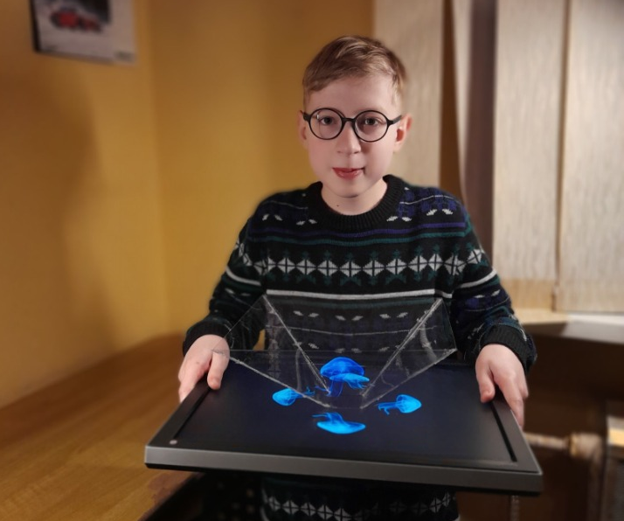
Дослідження оптичної ілюзії
«привид Пеппера»
Виконавець:
Учень 6 класу
КЗ “Вінницького фізико-математичного ліцею № 17”
Іваненко Володимир Олександрович
Науковий керівник:
викладач фізики, вчитель вищої категорії, методист
Сапсай Віталій Юрійович
м. Вінниця – 2024

Slide 2
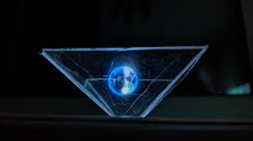
МЕТА, ОБ’ЄКТ ТА ПРЕДМЕТ ДОСЛІДЖЕННЯ
Мета дослідження: дослідити оптичну ілюзію «привид Пеппера», пояснивши за допомогою законів фізики причини та особливості її утворення, розробка та виготовлення установки для отримання даної оптичної ілюзії.
Об'єкт дослідження: утворення оптичних ілюзій за допомогою використання явища відбивання світла.
Предмет дослідження: оптична ілюзія «привид Пеппера».

Slide 3
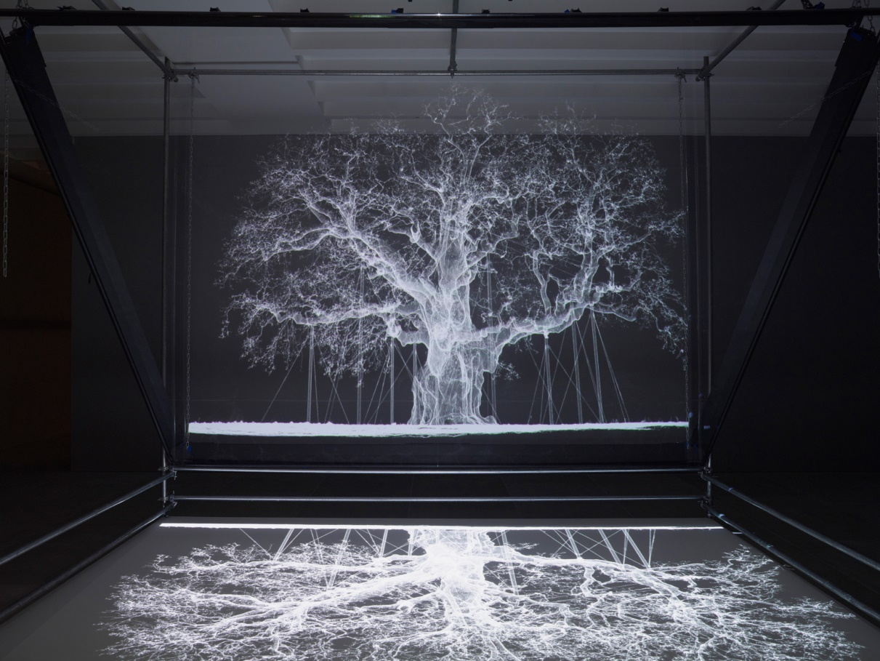
ЗАВДАННЯ НАУКОВОГО ДОСЛІДЖЕННЯ
Завдання дослідження:
Опрацювати наукову літературу, дізнатись про історію виникнення оптичної ілюзії «привид Пеппера»
Використовуючи знання про оптичні фізичні явища та закони фізики, пояснити природу утворення даної оптичної ілюзії
Сконструювати установку, яка дозволить отримати оптичну ілюзію «привид Пеппера»

Slide 4
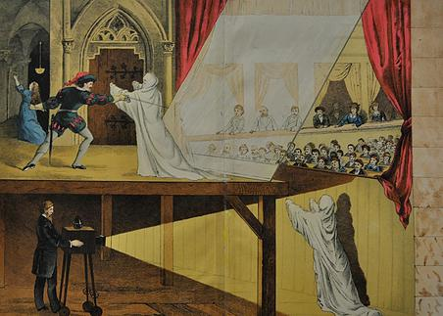
ІСТОРІЯ ОПТИЧНОЇ ІЛЮЗІЇ
У 1862 р. Генрі Діркс застосував явище відбивання світлових променів від прозорих чи напівпрозорих твердих пласких поверхонь для отримання оптичної ілюзії присутності на сцені зображення об’єкта, який насправді знаходився під сценою.
У Королівському політехнічному інституті Діркс створив стенд-демонстрацію свого винаходу. Однак, практичного застосування винахід Діркса не знаходив, поки його не побачив театральний режисер Джон Пеппер.

Slide 5
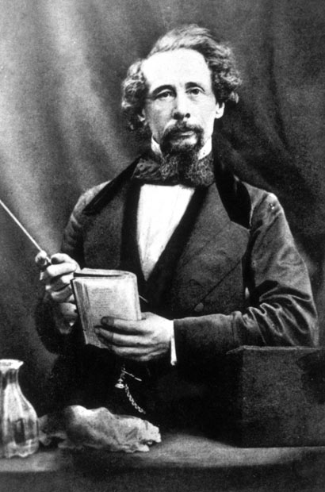
ІСТОРІЯ ОПТИЧНОЇ ІЛЮЗІЇ
Джон Пеппер зрозумів, що оптичну ілюзію, отриману Дірксом можна вдосконалити та адаптувати для спецефектів існуючих на той час театрів.
Пеппер вперше зстосував цю оптичну ілюзію у 1862 р під час сцени у п’єсі за твором Чарльза Діккенса "Примарна людина", що призвело до великого успіху.
Зрештою Діркс та Пеппер отримали спільний патент на даний винахід.
Внаслідок театрального успіху оптичного ефекту у п’єсах Пеппера для показу привидів на сцені, дана оптична ілюзія отримала назву «привид Пеппера».
Чарльз Джон Гаффем Дікенс
англійський письменник,
один із найпопулярніших
романістів вікторіанської епохи

Slide 6
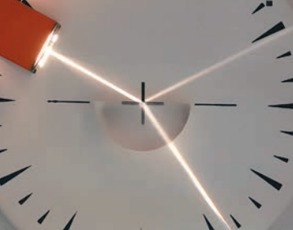
ФІЗИЧНІ ОСНОВИ ІЛЮЗІЇ
Світло поширюється світловими пучками – променями. Швидкість поширення світла у вакуумі найбільша і становить 300 тис. км/с. У середовищі швидкість світла менша ніж у вакуумі.
Чим менша швидкість світла у середовищі, тим це середовище називають оптично густішим.
При потраплянні світлового променя на межу поділу двох середовищ з різною оптичною густиною, світловий промінь розділяється на дві частини: перша - відбивається від межі поділу, друга – проходить з одного середовища в інше.

Slide 7
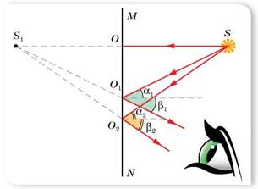
ФІЗИЧНІ ОСНОВИ ІЛЮЗІЇ
Якщо перед гладенькою межею поділу двох середовищ розмістити світний предмет – точка S, то від цього предмета на межу поділу падатимуть світлові промені.
Після відбивання від межі поділу, ці відбиті промені будуть іти так, що якщо їх уявно продовжити, то ці уявні продовження перетнуться в одній точці – S₁.
Саме тому, коли людина дивитиметься на межу поділу, вона бачитиме оптичну ілюзію: людині буде здаватись, що предмет S знаходиться в точці S₁. Точку S₁ називають уявним зображенням предмета S.
Цікаво, що точка S та її уявне зображення S₁ знаходяться на одному перпендикулярі, який проведений до межі поділу MN та перебувають на рівних відстанях від межі поділу: S₁О= SО.

Slide 8
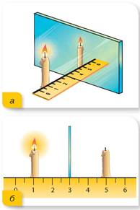
ФІЗИЧНІ ОСНОВИ ІЛЮЗІЇ
Точка S та її уявне зображення S₁ знаходяться на одному перпендикулярі, який проведений до межі поділу MN та перебувають на рівних відстанях від межі поділу: S₁О= SО.
Покажемо справедливість цього твердження за допомогою простого досліду:
Розмістимо дві свічки на рівних відстанях від звичайного прозорого скла. Свічку перед склом запалимо, а за склом - ні (рис. б.).
Ми бачитимемо зображення полум’я у дзеркалі і нам буде здаватись, що горять обидві свічки (рис. а).
Цей ефект і лежить в основі ілюзії «привида Пеппера»

Slide 9
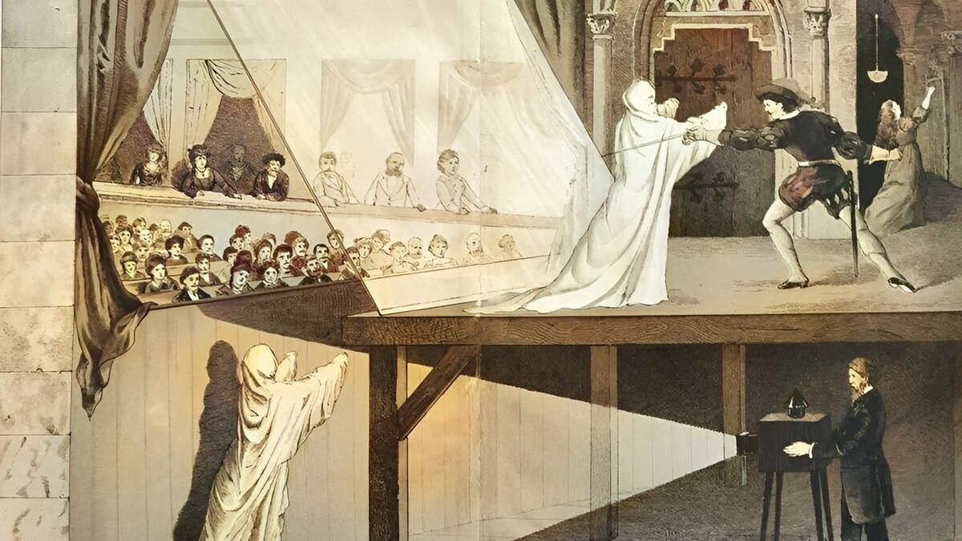
ФІЗИЧНІ ОСНОВИ ІЛЮЗІЇ
Привид Пеппера" – це оптична ілюзія, яка базується на явищі відбивання світлових променів від прозорої чи напівпрозорої площини.
Насправді ми бачимо не сам об’єкт, а його уявне зображення у площині, якою може бути поверхня скла чи акрилу.
Використовуючи спеціальну технологію освітлення, можна
змусити зображення об'єкти з'являтися або зникати, ставати прозорими, плавно перетворюватися з одного об'єкта на інший.

Slide 10
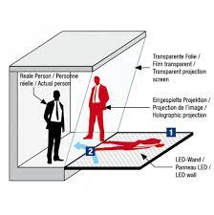
УСТАНОВКА ДЛЯ ОТРИМАННЯ ІЛЮЗІЇ
У сучасному варіанті створення «привиду Пеппера» використовуються не реальні фізичні об'єкти, а цифровий екран.
Можна створити ефект «привиду Пеппера» з підручних матеріалів:
- смартфон (або буль-який інший екран )
- скляна пласка поверхня (підійде також полістирол, з якого виготовляють прозорі кейси для CD дисків, або акрилове скло).
Достатньо закріпити скло, нахиливши його під певним кутом до екрану. Кут нахилу скла залежить від розташування екрану та глядача. «Привид Пеппера», отриманий у такий спосіб, буде видно лише з одного ракурсу — коли глядач сидить перед склом.

Slide 11
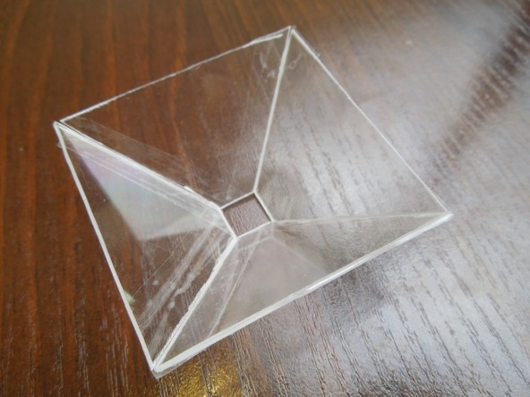
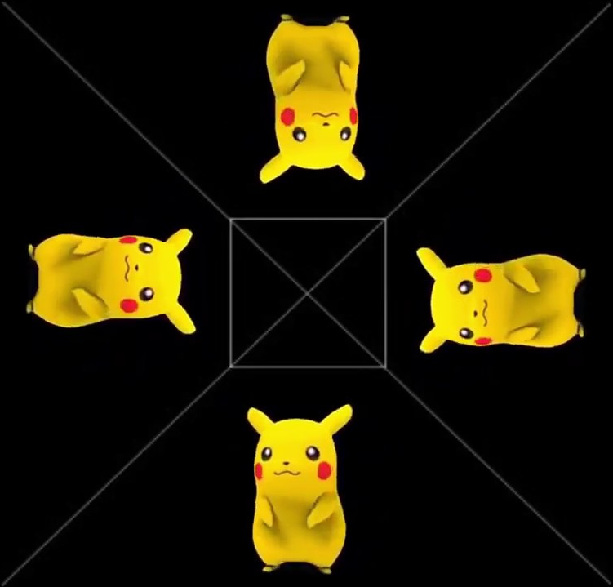
УСТАНОВКА ДЛЯ ОТРИМАННЯ ІЛЮЗІЇ
Існує також інший, більш популярний варіант: так звана «піраміда».
Чотири шматки прозорого матеріалу (акрилу), які закріплені між собою та утворюють зрізану піраміду, грані якої складають з горизонтом кут 55⁰ (рис. 1).
рис. 1
Цю піраміду встановлюють основою догори на екран (наприклад, екран планшету).
На екрані планшету, при цьому, існує чотири зображення предмета в різних ракурсах (рис. 2)
Тепер оптичну ілюзію можна буде бачити одночасно з чотирьох боків.
рис. 2

Slide 12
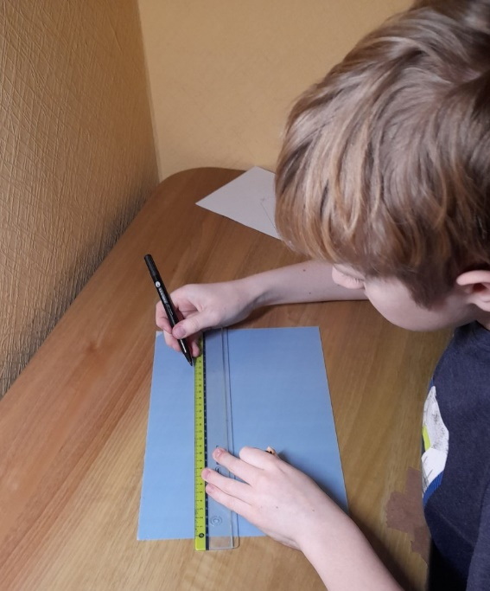
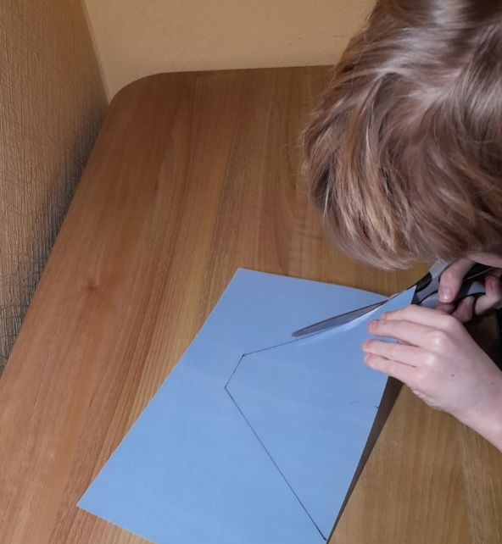
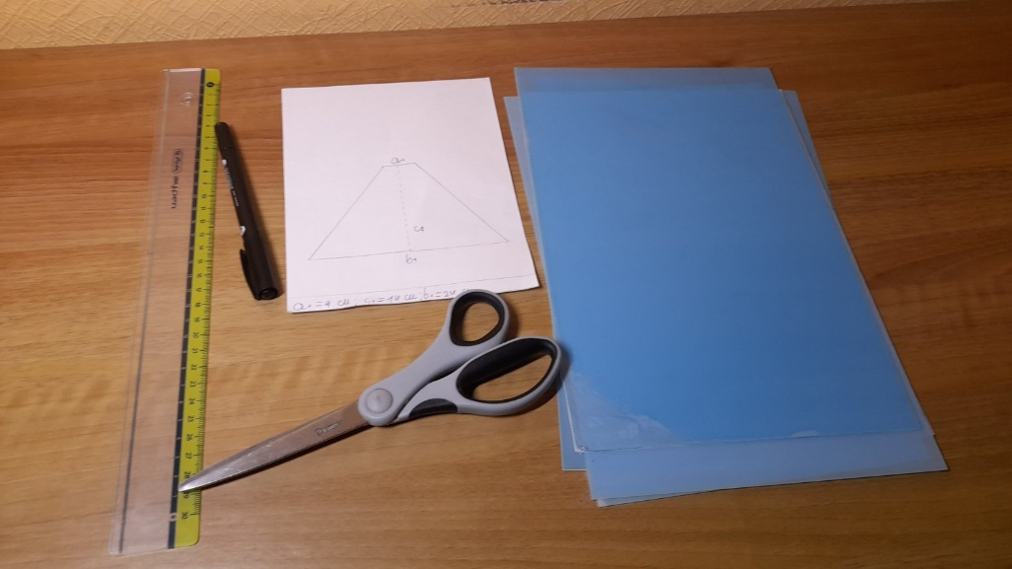
УСТАНОВКА ДЛЯ ОТРИМАННЯ ІЛЮЗІЇ
Для побудови ілюзії буде використано метод Джона Генрі Пеппера, а як конструкція – «піраміда»: прозорим листом буде висутпати прозорий акрил для фоторамок товщиною 0.5 мм, а проектором зображень – монітор 1080 на 1024 пікселі. Після того, як на акрилі буде розмічено 4 фрагменти піраміди за спеціальним кресленням, їх потрібно буде вирізати звичайними ножицями і скелеїти за допомогою термоклею.

Slide 13
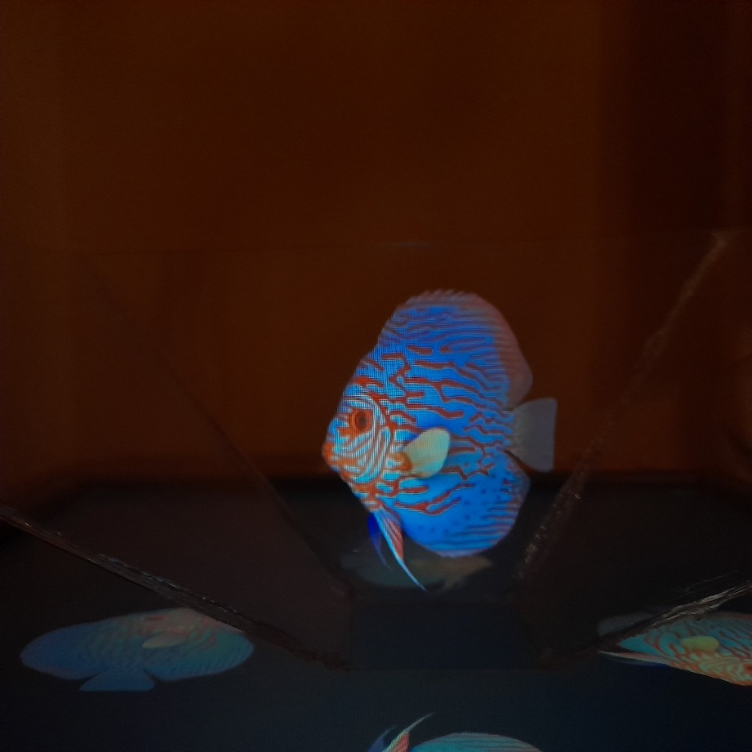
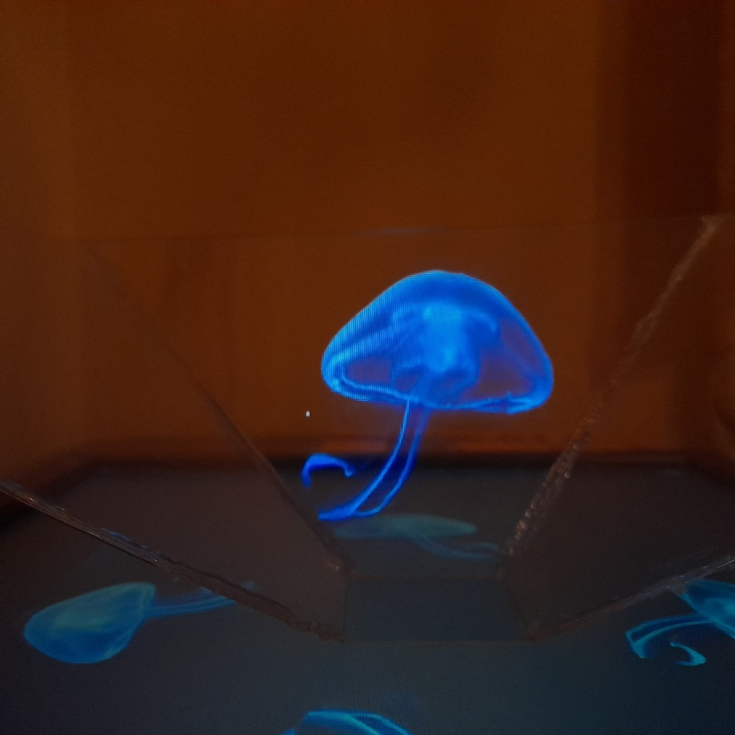
УСТАНОВКА ДЛЯ ОТРИМАННЯ ІЛЮЗІЇ
Після того, як пристрій буде готовий, на комп’ютері потрібно увімкнути спеціальне фото або відео, і підставивщи «піраміду» під центр екрана, ми отримаємо оптичну ілюзію «привиду Пеппера.»

Slide 14
ВИСНОВКИ
Висновки:
Під час роботи над дослідженням нами проаналізовано літературу та знайдена цікава інформація про історію відкриття оптичної ілюзії «привид Пеппера»;
Нами проаналізовано, що в основі цієї ілюзії лежить явище відбивання світла та особливості утворення уявного зображення у плоских прозорих чи напівпрозорих поверхнях.
Нами виготовлено діючу установку яка дає можливість отримання ілюзії «привид Пеппера» та описано її конструкцію та особливості виготовлення.

Slide 15
СПИСОК ВИКОРИСТАНИХ ДЖЕРЕЛ
Фізика : підруч. для 9 кл. загальноосвіт. навч. закл. / [В. Г. Бар’яхтар, С. О. Довгий, Ф. Я. Божинова, О. О. Кірюхіна] ; за ред. В. Г. Бар’яхтара, С. О. Довгого. — Харків : Вид-во «Ранок», 2017. — 272 с. : іл., фот.
2.https://slukh.media/texts/hologram-stars/
3.https://en.wikipedia.org/wiki/Pepper%27s_ghost
4. https://magic-holo.com/en/what-is-the-legendary-peppers-ghost-effect/

